Slide 1
החלום שלי ואני

Slide 2
"אם אתה יכול לחלום את זה אתה יכול לעשות את זה"(וולט דיסני)
https://www.youtube.com/watch?v=E-nJDkUfcGs
"אם אתה יכול לחלום את זה אתה יכול לעשות את זה"(וולט דיסני)
https://www.youtube.com/watch?v=E-nJDkUfcGs

Slide 3
החלום שלי
כל תלמיד מוזמן לכתוב על דף את החלומות שלו לעתיד – מה תרצה/י להיות כשתגדל/י? כל חלום אפשרי ואין תשובה נכונה או לא רלוונטית.
חלומות של אחרים
משימה
אתם מתחלקים לקבוצות וכל קבוצה מקבלת כרטיסיה מודפסת עם סיפור של ילד מסויים – עליכם לחשוב יחד מה קרה לילד הזה כשהפך לאדם בוגר: במה הוא עובד? היכן הוא גר? איזו השכלה יש לו? כמה ילדים יש לו? וכד'.

Slide 4
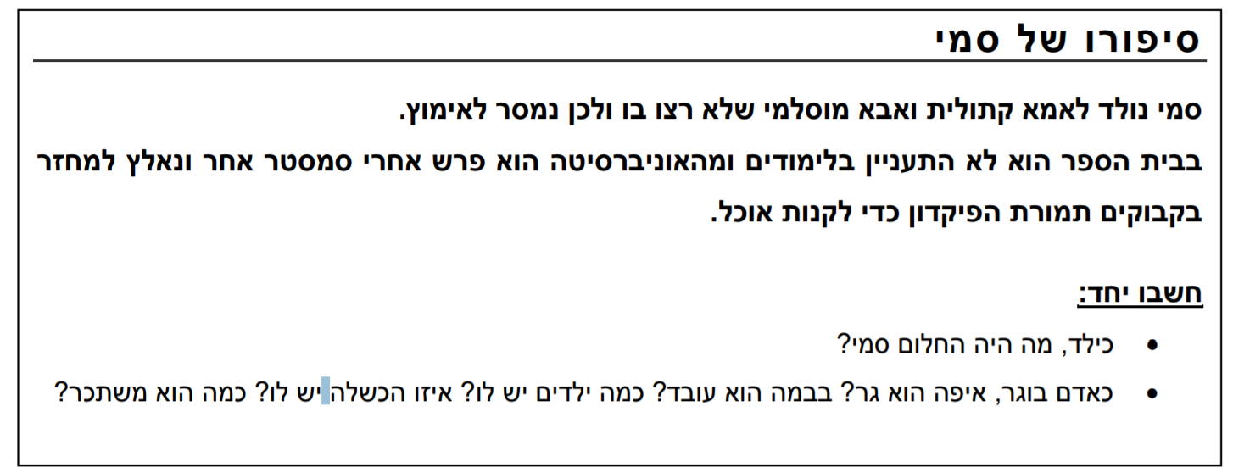

Slide 5
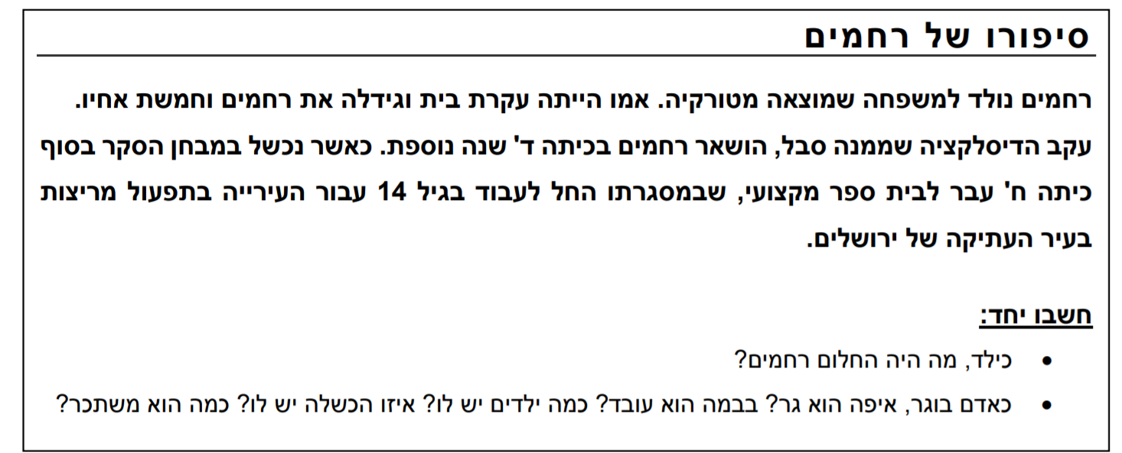

Slide 6
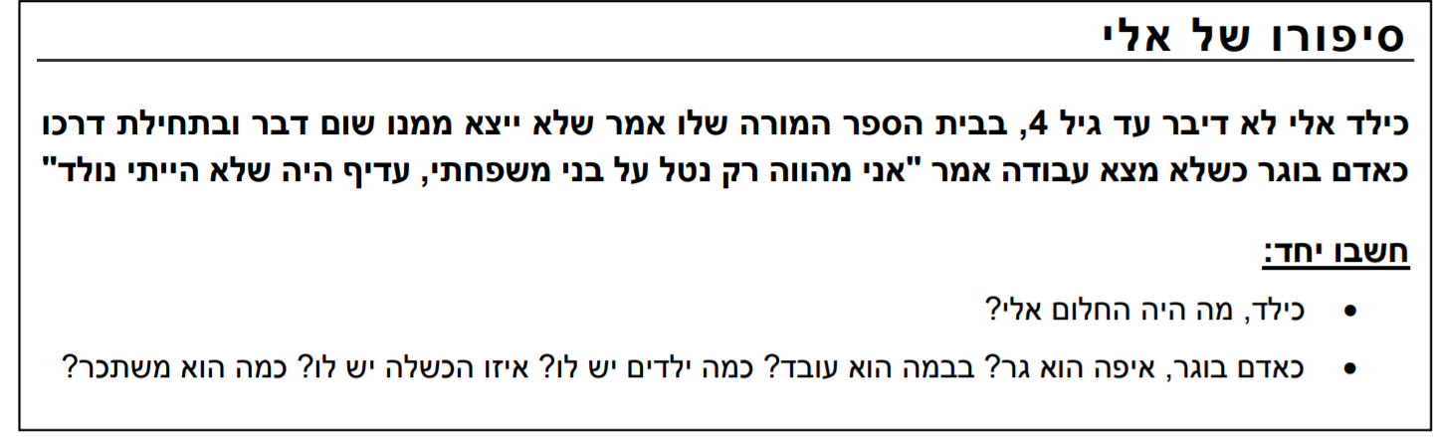

Slide 7
במליאה
כל קבוצה תציג את הסיפור שקיבלה ותספר מה לדעתה קרה לדמות.

Slide 8
הדמויות שקיבלתם הן דמויות אמיתיות
:
* סמי- סטיב ג'ובס - מנכ"ל ומייסד אפל ושותף להקמת חברת האנימציה NEXT פיקסאר ולהקמת חברת
* רחמים – רמי לוי בעל השליטה ברשת המרכולים "רמי לוי" וברשת הסלולארית הוירטואלית רמי לוי תקשורת.
* אלי – אלברט איינשטיין גדול הפיסיקאים בכל הזמנים, ממציא תורת היחסות וזוכה פרס נובל.
:

Slide 9
ראינו אנשים שהתחלת החיים שלהם לא תמיד היתה פשוטה ובכל זאת הצליחו לממש את החלומות שלהם ולתרגם אותם למציאות. אנשים אלו העזו לממש את החלום.
* יש אין –ספור חלומות שאפשר לחלום, אין חוקים או הנחיות מה צריך ומה אסור.

Slide 10
*לא צריך לפחד האם החלום שלכם מעשי, לא צריך להיבהל מהאפשרות שתנסו להגשים חלום ותגלו שהוא לא מתאים לכם.
מה שיפה בחלומות, אף אחד לא דורש מכם דין וחשבון מה אתם חולמים והאם הגשמתם את החלום שלכם.
תתחילו לחלום.........

